Slide 1


Alinhamentos III-T
Prof: Raffael Bottoli Schemmer
Disciplina: (LPI) Linguagem de Programação I
Ano: 2018.
Módulo: Alinhamentos III-T
(LPI-2018) Alinhamentos III-T

Slide 2
Média III-T
M.III-T = LV (25%) + LM (25%) + LF (25%) + TF (25%)
(LPI-2018) Alinhamentos III-T

Slide 3

Boas práticas de programação
Os trabalhos devem ser feitos em duplas
(Programação em Par)
(LPI-2018) Alinhamentos III-T

Slide 4

Onde Publicar os Trabalhos?
Onde os trabalhos devem ser publicados e documentados?
GITHub.com
(LPI-2018) Alinhamentos III-T

Slide 5
Onde Encontrar o Material?
Onde encontrar o slide e os conteúdos?
GITHub.com/RaffaelSchemmer/A2
GITHub.com
(LPI-2018) Alinhamentos III-T

Slide 6
Cronograma
Setembro:
1. Revisão VCL + Recuperação II-T.
2. Vetores + LV.
3. Matrizes + LM.
4. Procedimentos e Funções + LF.
(LPI-2018) Alinhamentos III-T

Slide 7
Cronograma
Outubro:
1. Desenvolvimento do TF (Telas).
2. Desenvolvimento do TF (Cadastro + Visualização).
3. Desenvolvimento do TF (Remoção + Edição).
4. Geração de Instalador e Repositório.
(LPI-2018) Alinhamentos III-T

Slide 8
Boas práticas de programação
Entre programadores:
É legal definir algumas regras comuns.
Regras baseadas no que diz o coletivo (consenso entre a comunidade).
Vamos aprender algumas convenções que tornam o código mais agradável.
Respeitando as regras do Object Pascal (Delphi) e do RAD (VCL).
Regra [1] : Comentários
Lembre que o Delphi possui 3 tipos de comentários sendo eles.
// Sou um comentário de linha
(* Comentário de bloco *) ou { Comentário de bloco }
(LPI-2018) Alinhamentos III-T

Slide 9
Boas práticas de programação
Regra [2]: Ultimas dicas
Indentação e uso de TABs.
Não mudam a lógica mas facilitam o entendimento e o debug do código.
Utilize o atalho Ctrl + D para identar automaticamente o código.
Utilize um espaçamento de linhas correto entre cada função e cada bloco.
Utilize BEGIN e END; sempre que possível:
Isso estrutura os blocos condicionais (if) e os laços de repetição (while/for).
Crie códigos estruturados:
A legibilidade favorece o entendimento das coisas.
(LPI-2018) Procedimentos e Funções

Slide 10
Atalhos do DELPHI
Crtl + Space
O atalho acima deve ser utilizado SEMPRE
Ele permite completar o código!
(LPI-2018) Componentes VCL

Slide 11
Componentes VCL (I e II Trimestre)
Prof: Raffael Bottoli Schemmer
Disciplina: (LPI) Linguagem de Programação I
Ano: 2018.
Módulo: Componentes VCL (I e II Trimestre)
(LPI-2018) Componentes VCL

Slide 12
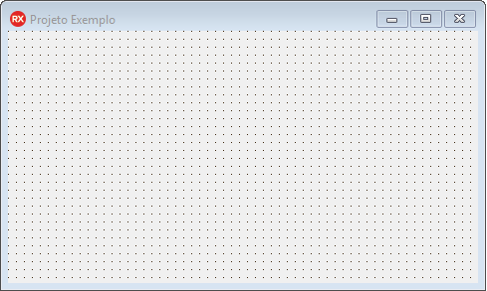
[1] TForm (Formulário): Definição
Componente Tform
(LPI-2018) Componentes VCL

Slide 13
[1] TForm (Formulário) – Propriedades I
Align: Define a posição do componente no TForm.
Caption: Troca o rótulo (frase) do Form (cabeçalho).
ClientHeight: Altura do FORM em pixel.
ClientWidth: Largura do FORM em pixel.
BorderStyle: bsSingle (Desabilita a edição do W e do H do FORM).
Position: poDesktopCenter (Centraliza o FORM na tela).
Name: Troca o nome do formulário (Dentro do Código Delphi).
Color: Define a cor de fundo de um formulário.
(LPI-2018) Componentes VCL

Slide 14
[1] TForm (Formulário) – Propriedades II
BorderWidth: Define a espessura da borda do FORM utilizando um número inteiro.
BorderIcon: Permite remover os ícones de minimizar/maximizar do formulário.
Icon: Permite modificar o ícone do formulário (32x32 pixels).
Visible: TRUE ou FALSE (Permite fazer o TFORM aparecer ou não).
FormStyle: Permite definir se o Form será fixo na tela (fsStayOnTop).
WindowState: Permite definir se o Form será maximizado (wsMaximized).
(LPI-2018) Componentes VCL

Slide 15
[1] TForm (Formulário): Eventos
onCreate: Executa toda vez que o form for criado.
OnClose: Executa toda vez que o form for finalizado.
onResize: Executa toda vez que o form for redimensionado.
onShow: Executa toda vez que o form for pedido para ser visualizado.
onClick: Executa toda vez que um click for feito no form.
onDblClick: Executa toda vez que dois clicks forem feitos no form.
onMouseEnter: Executa toda vez que o mouse entrar no form.
onMouseLeave: Executa toda vez que o mouse sair no form.
(LPI-2018) Componentes VCL

Slide 16
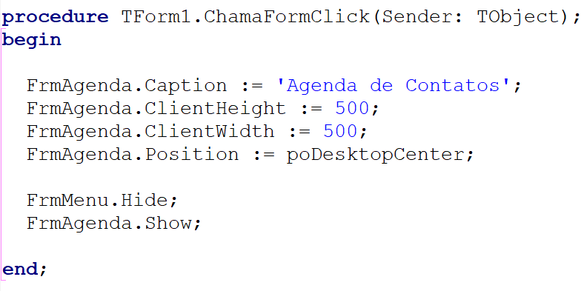
[1] TForm (Formulário): Exemplo
Preparando FrmAgenda com 500x500 centralizado
Oculta FrmMenu (Hide) e Mostra FrmAgenda
(LPI-2018) Componentes VCL

Slide 17
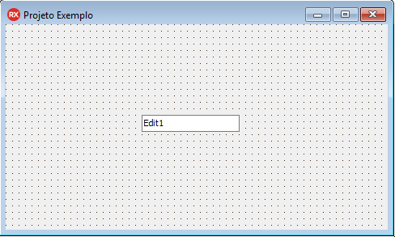
[2] TEdit (Diálogo): Definição
Componente Tform com um TEdit
(LPI-2018) Componentes VCL

Slide 18
[2] TEdit (Diálogo) – Propriedades I
Align: Define a posição do componente no TForm.
Text: Permite manipular o conteúdo do TEdit.
TextHint: Define um texto de dica para o componente (caso Text não existir).
Height: Altura do TEdit em pixel.
Width: Largura do TEdit em pixel.
ReadOnly: Permite que o conteúdo do EDIT seja somente lido.
MaxLength: Comprimento máximo do TEdit em caracteres.
PassWordChar: Permite ocultar o texto com (*).
TabOrder: Define a ordem que o componente será selecionado pelo TAB.
Visible: Torna o componente ocultável.
Name: Troca o nome do TEdit (Dentro do Código Delphi).
Color: Define a cor de fundo de um TEdit.
Hint: Define uma caixa de dica para o componente.
ShowHint: Habilita a dica.
(LPI-2018) Componentes VCL

Slide 19
[2] TEdit (Diálogo): Eventos
onChange: Executa toda vez que o TEdit for modificado.
onEnter: Executa toda vez que o TAB entrar dentro do TEdit.
onExit: Executa toda vez que o TAB sair dentro do TEdit.
onClick: Executa toda vez que um clique for feito no TEdit.
onDblClick: Executa toda vez que dois clicks forem feitos no TEdit.
onMouseEnter: Executa toda vez que o mouse entrar no TEdit.
onMouseLeave: Executa toda vez que o mouse sair no TEdit.
(LPI-2018) Componentes VCL

Slide 20
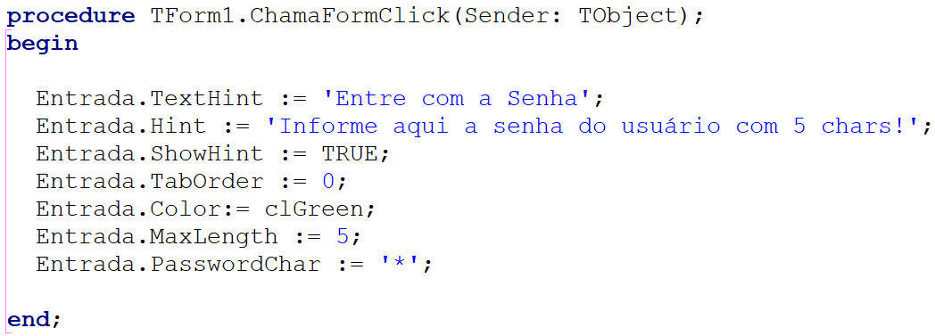
[2] TEdit (Diálogo): Exemplo
Preparando TEdit Entrada com TextHint e Hint, TabOrder, MaxLength e PassWordChar
(LPI-2018) Componentes VCL

Slide 21
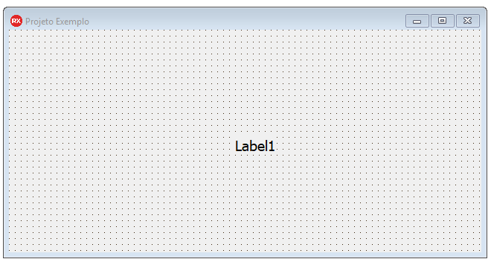
[3] TLabel (Rótulo): Definição
Componente Tform com um TLabel
(LPI-2018) Componentes VCL

Slide 22
[3] TLabel (Rótulo): Propriedades
Align: Define a posição do componente no TForm.
Caption: Permite manipular o conteúdo do TLabel.
TextHint: Define um texto de dica para o componente (caso Text não existir).
Height: Altura do TLabel em pixel.
Width: Largura do TLabel em pixel.
Visible: Torna o componente ocultável.
Name: Troca o nome do TLabel (Dentro do Código Delphi).
Font: Define o tamanho, a cor e a fonte de um TLabel.
Hint: Define uma caixa de dica para o componente.
ShowHint: Habilita a dica.
(LPI-2018) Componentes VCL

Slide 23
[3] TLabel (Rótulo): Eventos
onEnter: Executa toda vez que o TAB entrar dentro do TLabel.
onExit: Executa toda vez que o TAB sair dentro do TLabel.
onClick: Executa toda vez que um clique for feito no TLabel.
onDblClick: Executa toda vez que dois clicks forem feitos no TLabel.
onMouseEnter: Executa toda vez que o mouse entrar no TLabel.
onMouseLeave: Executa toda vez que o mouse sair no TLabel.
(LPI-2018) Componentes VCL

Slide 24
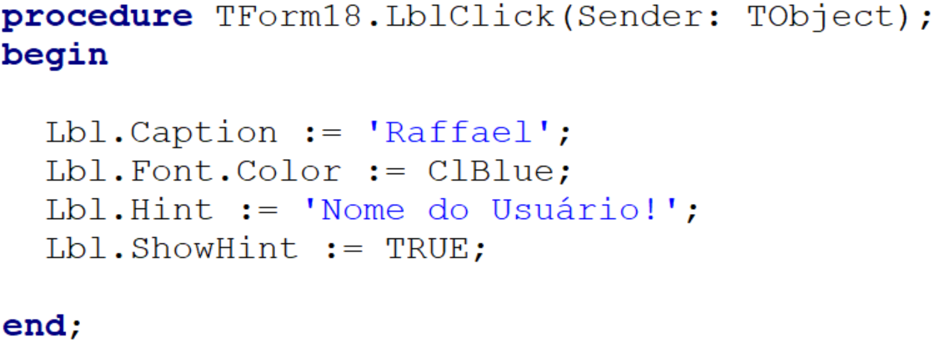
[3] TLabel (Rótulo): Exemplo
Tratamento do evento do onClick do Label
Define o conteúdo do Label, modifica a cor e habilita a dica.
(LPI-2018) Componentes VCL

Slide 25
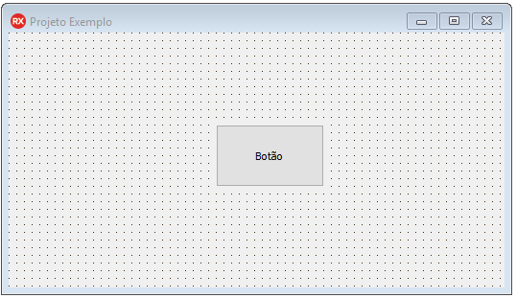
[4] TButton (Botão): Definição
Componente Tform com um TButton
(LPI-2018) Componentes VCL

Slide 26
[4] TButton (Botão): Propriedades
Align: Define a posição do componente no TForm.
Name: Define o nome do componente na Unit.
Caption: Define o rótulo do botão.
Font: Define a fonte e o tamanho do texto do botão
Enabled: Define se o botão será habilitado
TabOrder: Define a ordem de chamada do TAB no botão.
Hint: Define uma dica para o botão.
ShowHint: Define se a dica será mostrada ou não.
Visible: Define se o botão será visível ou não.
(LPI-2018) Componentes VCL

Slide 27
[4] TButton (Botão): Eventos
onClick: Executa toda vez que um click for feito no botão.
onMouseEnter: Executa toda vez que o mouse entrar no botão.
onMouseLeave: Executa toda vez que o mouse sair do botão.
onEnter: Executa toda vez que o TAB entrar dentro do botão.
onExit: Executa toda vez que o TAB sair dentro do botão.
(LPI-2018) Componentes VCL

Slide 28
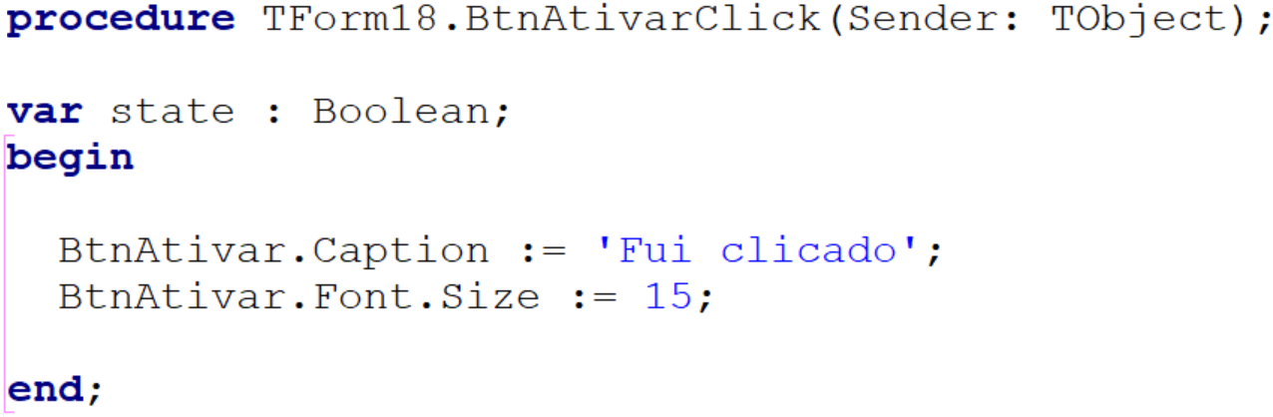
[4] TButton (Botão): Exemplo
Tratamento do evento do onClick do botão
Define o conteúdo do rótulo do botão e muda o tamanho da fonte
(LPI-2018) Componentes VCL

Slide 29
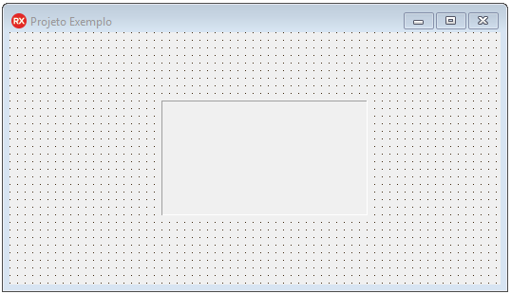
[5] TBevel (Moldura): Definição
Componente Tform com um TBevel
(LPI-2018) Componentes VCL

Slide 30
[5] TBevel (Moldura): Propriedades
Align: Define a posição do componente no TForm.
Height: Altura do bevel em pixel.
Width: Largura do bevel em pixel.
Hint: Define uma dica para o bevel.
Name: Define o nome do componente na Unit.
ShowHint: Habilita a dica.
Visible: Torna o componente ocultável.
Style: Define o estilo (para dentro ou para fora) do bevel.
Shape: Define o formato do bevel.
(LPI-2018) Componentes VCL

Slide 31
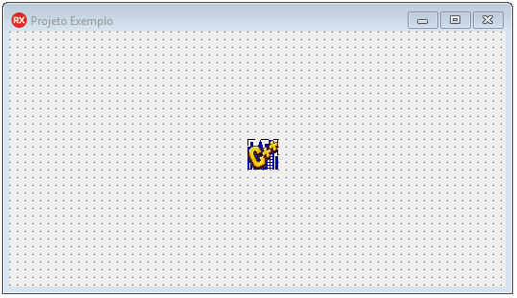
[6] TImage (Imagem): Definição
Componente Tform com um TImage
(LPI-2018) Componentes VCL

Slide 32
[6] TImage (Imagem): Propriedades
Align: Define a posição do componente no TForm.
Height: Altura do TImage em pixel.
Width: Largura do TImage em pixel.
Hint: Define uma dica para o TImage.
Name: Define o nome do componente na TImage.
ShowHint: Habilita a dica.
Visible: Torna o componente ocultável.
AutoSize: Define o tamanho do TImage conforme imagem.
Picture: Permite definir uma imagem para TImage.
(LPI-2018) Componentes VCL

Slide 33
[6] TImage (Imagem): Eventos
onEnter: Executa toda vez que o TAB entrar dentro do TImage.
onExit: Executa toda vez que o TAB sair dentro do TImage.
onClick: Executa toda vez que um clique for feito no TImage.
onDblClick: Executa toda vez que dois clicks forem feitos no TImage.
onMouseEnter: Executa toda vez que o mouse entrar no TImage.
onMouseLeave: Executa toda vez que o mouse sair no TImage.
(LPI-2018) Componentes VCL

Slide 34
[6] TImage (Imagem): Exemplo
Tratamento do evento do onClick da imagem
Define o tamanho da imagem como 100px x 100px com dica e visibilidade.
(LPI-2018) Componentes VCL

Slide 35
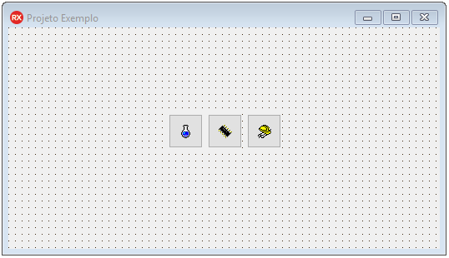
[7] TBitBtn (Botão Editável): Definição
Componente Tform com um TBitBtn
(LPI-2018) Componentes VCL

Slide 36
[7] TBitBtn (Botão Editável): Propriedades
Align: Define a posição do componente no TForm.
Font: Define a fonte e o tamanho do texto do TBitBtn
Enabled: Define se o TBitBtn será habilitado
Caption: Define o rótulo do TBitBtn.
Glyph: Define uma imagem (BMP para o botão).
Height: Altura do TBitBtn em pixel.
Width: Largura do TBitBtn em pixel.
Hint: Define uma dica para o TBitBtn.
Name: Define o nome do componente na Unit.
ShowHint: Habilita a dica.
Kind: Habilita certos tipos de ícones específicos como bkOK e bkCancel.
TabOrder: Define a ordem que o componente será selecionado pelo TAB.
Visible: Torna o componente ocultável.
(LPI-2018) Componentes VCL

Slide 37
[7] TBitBtn (Botão Editável): Eventos
onEnter: Executa toda vez que o TAB entrar dentro do TBitBtn.
onExit: Executa toda vez que o TAB sair dentro do TBitBtn.
onClick: Executa toda vez que um clique for feito no TBitBtn.
onDblClick: Executa toda vez que dois clicks forem feitos no TBitBtn.
onMouseEnter: Executa toda vez que o mouse entrar no TBitBtn.
onMouseLeave: Executa toda vez que o mouse sair no TBitBtn.
(LPI-2018) Componentes VCL

Slide 38
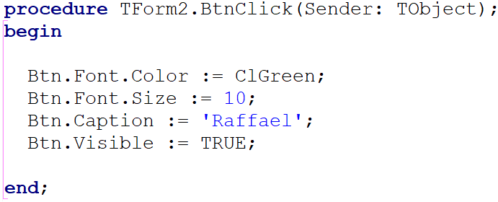
[7] TBitBtn (Botão Editável): Exemplo
Tratamento do evento do onClick do botão
Define o conteúdo do rótulo do botão e muda o tamanho da fonte e a cor.
(LPI-2018) Componentes VCL

Slide 39
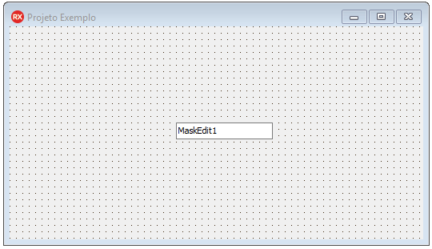
[8] TMaskEdit (Diálogo): Definição
Componente Tform com um TMaskEdit
(LPI-2018) Componentes VCL

Slide 40
[8] TMaskEdit (Diálogo): Propriedades
Align: Define a posição do componente no TForm.
Name: Define o nome do componente na Unit.
Caption: Define o rótulo do botão.
Font: Define a fonte e o tamanho do texto do botão
Enabled: Define se o botão será habilitado
TabOrder: Define a ordem de chamada do TAB no botão.
Hint: Define uma dica para o botão.
ShowHint: Define se a dica será mostrada ou não.
Visible: Define se o botão será visível ou não.
(LPI-2018) Componentes VCL

Slide 41
[8] TMaskEdit (Diálogo): Eventos
onClick: Executa toda vez que um click for feito na grade.
onMouseEnter: Executa toda vez que o mouse entrar na grade.
onMouseLeave: Executa toda vez que o mouse sair da grade.
(LPI-2018) Componentes VCL

Slide 42
[8] TMaskEdit (Diálogo): Exemplo
Tratamento do evento do onClick do botão
Define o conteúdo do rótulo do botão e muda o tamanho da fonte
(LPI-2018) Componentes VCL

Slide 43
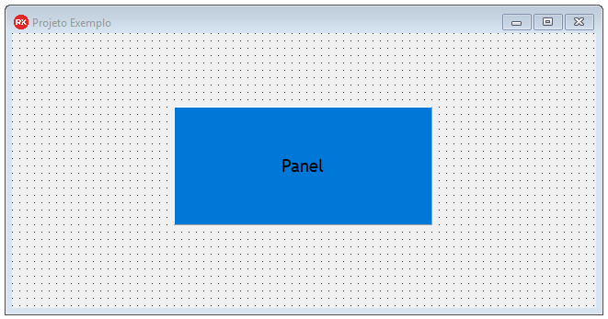
[9] TPanel (Containner): Definição
Componente Tform com um TPanel
(LPI-2018) Componentes VCL

Slide 44
[9] TPanel (Containner): Propriedades
Align: Define a posição do componente no TForm.
Name: Define o nome do componente na Unit.
Caption: Permite obter ou modificar o nome do TPanel
Width: Define a largura do componente.
Height: Define a altura do componente.
Color: Define a cor interna do componente.
Visible: Torna o componente ocultável
TabOrder: Define a ordem que o componente será selecionado pelo TAB.
Enabled: Habilita o acesso ao componente.
(LPI-2018) Componentes VCL

Slide 45
[9] TPanel (Containner): Eventos
onEnter: Executa toda vez que o TAB entrar dentro do TPanel.
onExit: Executa toda vez que o TAB sair dentro do TPanel.
onClick: Executa toda vez que um clique for feito no TPanel.
onDblClick: Executa toda vez que dois clicks forem feitos no TPanel.
onMouseEnter: Executa toda vez que o mouse entrar no TPanel.
onMouseLeave: Executa toda vez que o mouse sair no TPanel.
(LPI-2018) Componentes VCL

Slide 46
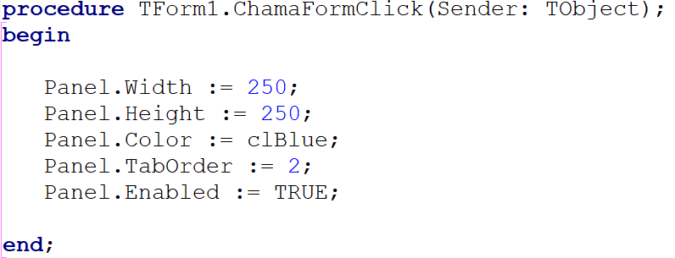
[9] TPanel (Containner) – Exemplo
Tratamento do evento do onClick do botão
Define o conteúdo do panel mudando as dimensões, a cor e a ordem do TAB
(LPI-2018) Componentes VCL

Slide 47
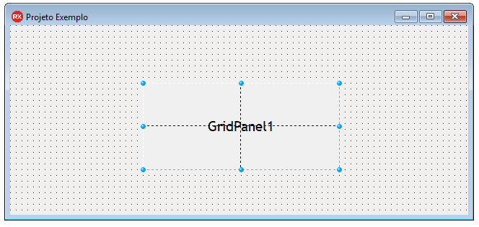
[10] TGridPanel (Containner): Definição
Componente Tform com um TGridPanel
(LPI-2018) Componentes VCL

Slide 48
[10] TGridPanel (Containner): Propriedades
Align: Define a posição do componente no TForm.
Name: Define o nome do componente na Unit.
Caption: Permite obter ou modificar o nome do TPanel
Width: Define a largura do componente.
Height: Define a altura do componente.
Color: Define a cor interna do componente.
Visible: Torna o componente ocultável
TabOrder: Define a ordem que o componente será selecionado pelo TAB.
Enabled: Habilita o acesso ao componente.
ColumnCollection.Value: Define o percentual de espaço de cada coluna.
RowCollection.Value: Define o percentual de espaço de cada linha.
(LPI-2018) Componentes VCL

Slide 49
[10] TGridPanel (Containner): Eventos
onClick: Executa toda vez que um click for feito na grade.
onMouseEnter: Executa toda vez que o mouse entrar na grade.
onMouseLeave: Executa toda vez que o mouse sair da grade.
(LPI-2018) Componentes VCL

Slide 50
[10] TGridPanel (Containner): Exemplo
Tratamento do evento do onClick do botão
Define o conteúdo do rótulo do botão e muda o tamanho da fonte
(LPI-2018) Componentes VCL

Slide 51
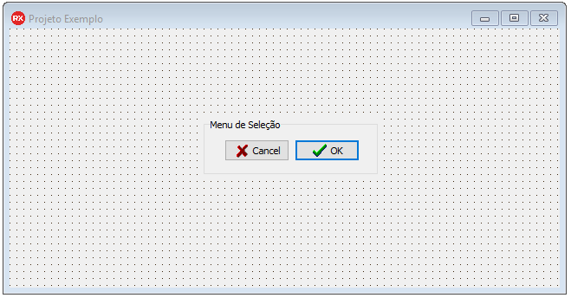
[11] TGroupBox (Containner): Definição
Componente Tform com um TGroupBox
(LPI-2018) Componentes VCL

Slide 52
[11] TGroupBox (Containner): Propriedades
Align: Define a posição do componente no TForm.
Name: Define o nome do componente na Unit.
Caption: Define o rótulo do botão.
Font: Define a fonte e o tamanho do texto do botão
Enabled: Define se o botão será habilitado
TabOrder: Define a ordem de chamada do TAB no botão.
Hint: Define uma dica para o botão.
ShowHint: Define se a dica será mostrada ou não.
Visible: Define se o botão será visível ou não.
(LPI-2018) Componentes VCL

Slide 53
[11] TGroupBox (Containner): Eventos
onClick: Executa toda vez que um click for feito na grade.
onMouseEnter: Executa toda vez que o mouse entrar na grade.
onMouseLeave: Executa toda vez que o mouse sair da grade.
(LPI-2018) Componentes VCL

Slide 54
[11] TGroupBox (Containner): Exemplo
Tratamento do evento do onClick do botão
Define o conteúdo do rótulo do botão e muda o tamanho da fonte
(LPI-2018) Componentes VCL

Slide 55
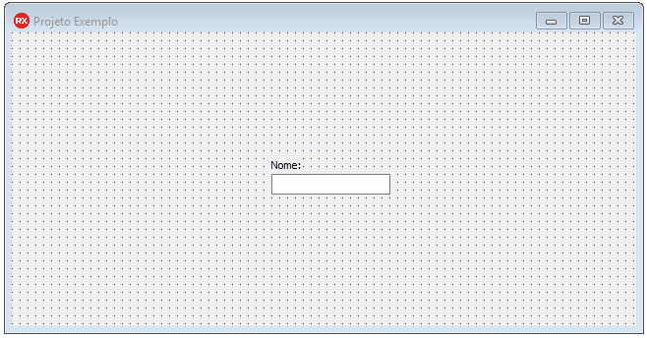
[12] TLabeledEdit (Diálogo): Definição
Componente Tform com um TLabeledEdit
(LPI-2018) Componentes VCL

Slide 56
[12] TLabeledEdit (Diálogo): Propriedades
Align: Define a posição do componente no TForm.
Name: Define o nome do componente na Unit.
Caption: Define o rótulo do botão.
Font: Define a fonte e o tamanho do texto do botão
Enabled: Define se o botão será habilitado
TabOrder: Define a ordem de chamada do TAB no botão.
Hint: Define uma dica para o botão.
ShowHint: Define se a dica será mostrada ou não.
Visible: Define se o botão será visível ou não.
(LPI-2018) Componentes VCL

Slide 57
[12] TLabeledEdit (Diálogo): Eventos
onClick: Executa toda vez que um click for feito na grade.
onMouseEnter: Executa toda vez que o mouse entrar na grade.
onMouseLeave: Executa toda vez que o mouse sair da grade.
(LPI-2018) Componentes VCL

Slide 58
[12] TLabeledEdit (Diálogo): Exemplo
Tratamento do evento do onClick do botão
Define o conteúdo do rótulo do botão e muda o tamanho da fonte
(LPI-2018) Componentes VCL

Slide 59
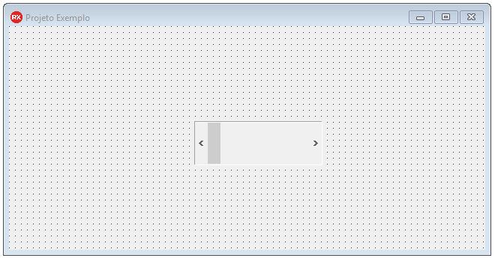
[13] TScrollBar (Rolagem): Definição
Componente Tform com um TScrollBar
(LPI-2018) Componentes VCL

Slide 60
[13] TScrollBar (Rolagem): Propriedades
Align: Define a posição do componente no TForm.
Name: Define o nome do componente na Unit.
Width: Define a largura do componente.
Height: Define a altura do componente.
Visible: Torna o componente ocultável
TabOrder: Define a ordem que o componente será selecionado pelo TAB.
Enabled: Habilita o acesso ao componente.
Hint: Define uma dica para o ScrollBar.
Kind: Define se a barra de rolagem será horizontal ou vertical.
ShowHint: Habilita a dica.
Min: Intervalo mínimo do ScrollBar.
Max: Intervalo máximo do ScrollBar.
PageSize: Define o tamanho do passo da barra.
Position: Posição atual do ScrollBar.
(LPI-2018) Componentes VCL

Slide 61
[13] TScrollBar (Rolagem): Eventos
onChange: Executa toda vez que o TScrollBar for modificado.
onEnter: Executa toda vez que o TAB entrar dentro do TScrollBar.
onExit: Executa toda vez que o TAB sair dentro do TScrollBar.
onMouseEnter: Executa toda vez que o mouse entrar no TScrollBar.
onMouseLeave: Executa toda vez que o mouse sair no TScrollBar.
(LPI-2018) Componentes VCL

Slide 62
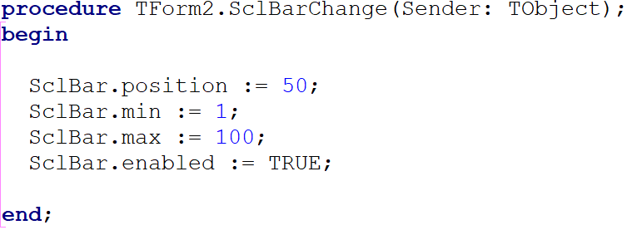
[13] TScrollBar (Rolagem): Exemplo
Tratamento do evento do onChange da barra de rolagem
Define o conteúdo da barra com min em 1 e max em 100 e com posição em 50
(LPI-2018) Componentes VCL

Slide 63
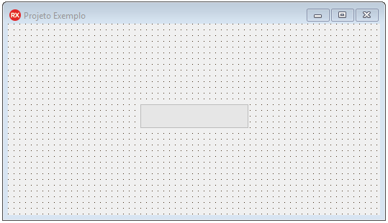
[14] TProgressBar (Status): Definição
Componente Tform com um TProgressBar
(LPI-2018) Componentes VCL

Slide 64
[14] TProgressBar (Status): Propriedades
Align: Define a posição do componente no TForm.
Name: Define o nome do componente na Unit.
Width: Define a largura do componente.
Height: Define a altura do componente.
Visible: Torna o componente ocultável
Enabled: Habilita o acesso ao componente.
Hint: Define uma dica para o TProgressBar.
Orientation: Define se a barra de progresso será horizontal ou vertical.
ShowHint: Habilita a dica.
Min: Intervalo mínimo do TProgressBar.
Max: Intervalo máximo do TProgressBar.
Position: Posição atual do TProgressBar.
State: Define se o estado é normal (verde) ou de erro (vermelho).
(LPI-2018) Componentes VCL

Slide 65
[14] TProgressBar (Status): Eventos
onEnter: Executa toda vez que o TAB entrar dentro do TProgressBar.
onExit: Executa toda vez que o TAB sair dentro do TProgressBar.
onMouseEnter: Executa toda vez que o mouse entrar no TProgressBar.
onMouseLeave: Executa toda vez que o mouse sair no TProgressBar.
(LPI-2018) Componentes VCL

Slide 66
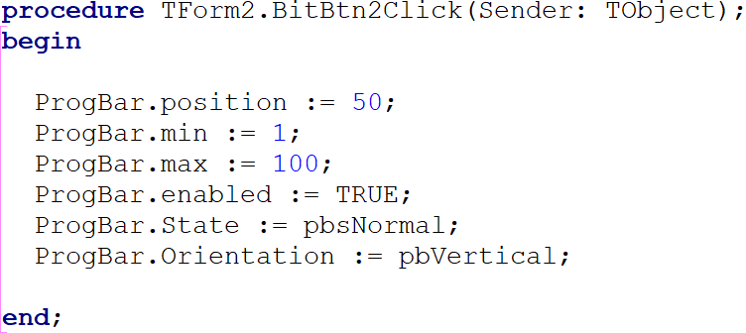
[14] TProgressBar (Status): Exemplo
Tratamento do evento do onClick do botão
Define o intervalo da barra de progresso, seu estado e a orientação
(LPI-2018) Componentes VCL

Slide 67
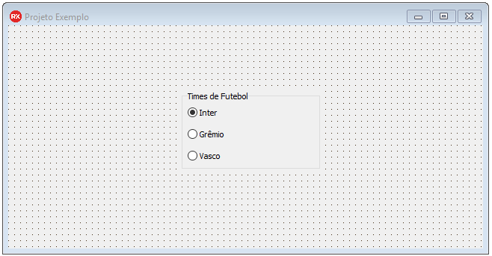
[15] TRadioGroup (Seleção): Definição
Componente Tform com um TRadioGroup
(LPI-2018) Componentes VCL

Slide 68
[15] TRadioGroup (Seleção): Propriedades
Align: Define a posição do componente no TForm.
Name: Define o nome do componente na Unit.
Caption: Define o rótulo do RadioGroup.
Color: Define a cor do RadioGroup.
Font: Define a fonte e o tamanho do texto do RadioGroup
Enabled: Define se o botão será habilitado
TabOrder: Define a ordem de chamada do TAB no RadioGroup.
ItemIndex: Define qual dos botões será marcado (zero é o primeiro).
Items: Define os botões no RadioGroup.
Columns: Define quantas colunas o deve ter RadioGroup.
Hint: Define uma dica para o RadioGroup.
ShowHint: Define se a dica será mostrada ou não.
Visible: Define se o botão será visível ou não.
(LPI-2018) Componentes VCL

Slide 69
[15] TRadioGroup (Seleção): Eventos
onClick: Executa toda vez que um click for feito na TRadioGroup.
onEnter: Executa toda vez que o TAB entrar dentro do TRadioGroup
onExit: Executa toda vez que o TAB sair dentro do TRadioGroup.
(LPI-2018) Componentes VCL

Slide 70
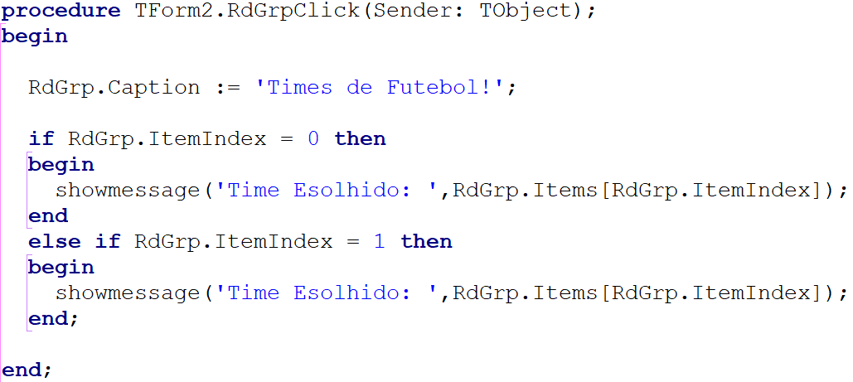
[15] TRadioGroup (Seleção): Exemplo
Tratamento do evento do onClick do botão
Seleciona uma das opções do RadioGroup utilizando ItemIndex
Captura o conteúdo da posição ItemIndex utilizando Items
(LPI-2018) Componentes VCL

Slide 71
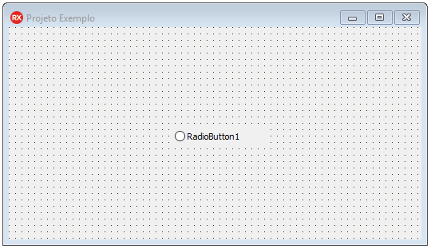
[16] TRadioButton (Seleção): Definição
Componente Tform com um TRadioButton
(LPI-2018) Componentes VCL

Slide 72
[16] TRadioButton (Seleção): Propriedades
Align: Define a posição do componente no TForm.
Name: Define o nome do componente na Unit.
Caption: Define o rótulo do TRadioButton.
Font: Define a fonte e o tamanho do texto do TRadioButton
Enabled: Define se o TRadioButton será habilitado
TabOrder: Define a ordem de chamada do TAB no TRadioButton.
Hint: Define uma dica para o TRadioButton.
ShowHint: Define se a dica será mostrada ou não.
Visible: Define se o TRadioButton será visível ou não.
Checked: Permite marcar o TRadioButton.
(LPI-2018) Componentes VCL

Slide 73
[16] TRadioButton (Seleção): Eventos
onEnter: Executa toda vez que o TAB entrar dentro do TRadioButton.
onExit: Executa toda vez que o TAB sair dentro do TRadioButton.
onClick: Executa toda vez que um clique for feito no TRadioButton.
onMouseEnter: Executa toda vez que o mouse entrar no TRadioButton.
onMouseLeave: Executa toda vez que o mouse sair no TRadioButton.
(LPI-2018) Componentes VCL

Slide 74
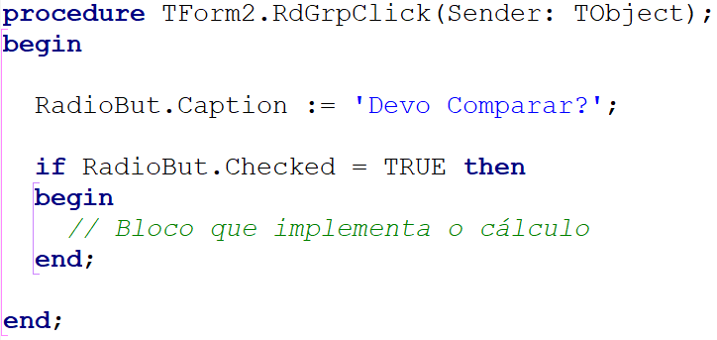
[16] TRadioButton (Seleção): Exemplo
Tratamento do evento do onClick do TRadioGroup
Define o conteúdo do rótulo do TRadioButton e verifica se o mesmo foi marcado
(LPI-2018) Componentes VCL

Slide 75
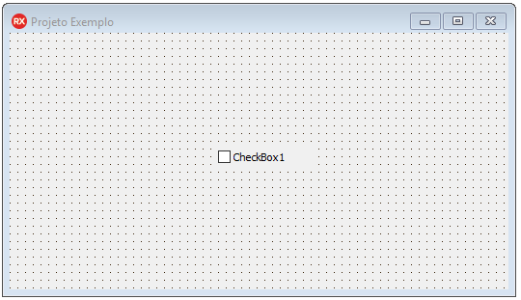
[17] TCheckBox (Seleção): Definição
Componente Tform com um TCheckBox
(LPI-2018) Componentes VCL

Slide 76
[17] TCheckBox (Seleção): Propriedades
Align: Define a posição do componente no TForm.
Name: Define o nome do componente na Unit.
Caption: Define o rótulo do TCheckBox.
Font: Define a fonte e o tamanho do texto do TCheckBox
Enabled: Define se o TCheckBox será habilitado
TabOrder: Define a ordem de chamada do TAB no TCheckBox.
Hint: Define uma dica para o TCheckBox.
ShowHint: Define se a dica será mostrada ou não.
Visible: Define se o TCheckBox será visível ou não.
State: Permite modificar o tipo de checagem.
Checked: Permite marcar o TCheckBox.
(LPI-2018) Componentes VCL

Slide 77
[17] TCheckBox (Seleção): Eventos
onEnter: Executa toda vez que o TAB entrar dentro do TCheckBox.
onExit: Executa toda vez que o TAB sair dentro do TCheckBox.
onClick: Executa toda vez que um clique for feito no TCheckBox.
onMouseEnter: Executa toda vez que o mouse entrar no TCheckBox.
onMouseLeave: Executa toda vez que o mouse sair no TCheckBox.
(LPI-2018) Componentes VCL

Slide 78
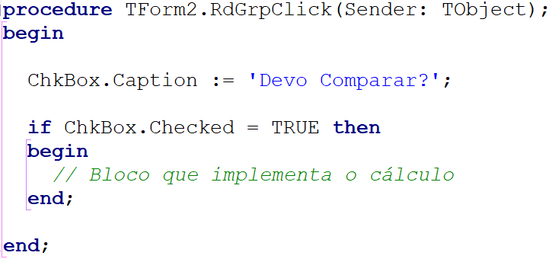
[17] TCheckBox (Seleção): Exemplo
Tratamento do evento do onClick do botão
Define o conteúdo do rótulo do TCheckBox e verifica se o mesmo foi marcado
(LPI-2018) Componentes VCL

Slide 79
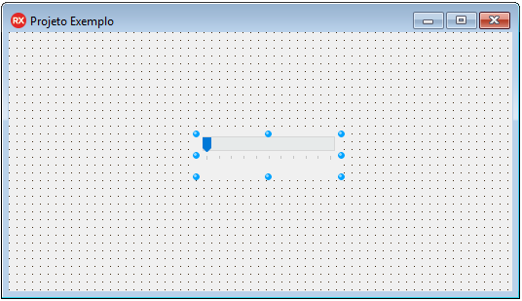
[18] TTrackBar (Rolagem): Definição
Componente Tform com um TTrackBar
(LPI-2018) Componentes VCL

Slide 80
[18] TTrackBar (Rolagem): Propriedades
Align: Define a posição do componente no TForm.
Name: Define o nome do componente na Unit.
Caption: Define o rótulo do botão.
Font: Define a fonte e o tamanho do texto do botão
Enabled: Define se o botão será habilitado
TabOrder: Define a ordem de chamada do TAB no botão.
Hint: Define uma dica para o botão.
ShowHint: Define se a dica será mostrada ou não.
Visible: Define se o botão será visível ou não.
(LPI-2018) Componentes VCL

Slide 81
[18] TTrackBar (Rolagem): Eventos
onChange: Executa toda vez que o TTrackBar for modificado.
onEnter: Executa toda vez que o TAB entrar dentro do TTrackBar.
onExit: Executa toda vez que o TAB sair dentro do TTrackBar.
onClick: Executa toda vez que um clique for feito no TTrackBar.
onDblClick: Executa toda vez que dois clicks forem feitos no TTrackBar.
onMouseEnter: Executa toda vez que o mouse entrar no TTrackBar.
onMouseLeave: Executa toda vez que o mouse sair no TTrackBar.
(LPI-2018) Componentes VCL

Slide 82
[18] TTrackBar (Rolagem): Exemplo
Tratamento do evento do onClick do botão
Define o conteúdo do rótulo do botão e muda o tamanho da fonte
(LPI-2018) Componentes VCL

Slide 83
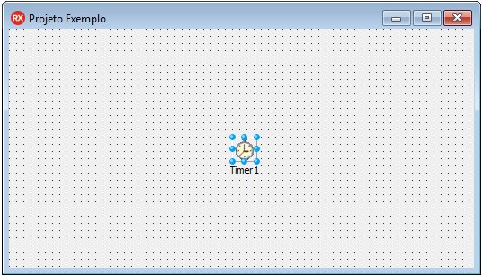
[19] TTimer (Temporizador): Definição
Componente Tform com um TTimer
(LPI-2018) Componentes VCL

Slide 84
[19] TTimer (Temporizador): Propriedades
Name: Define o nome do componente na Unit.
Caption: Define o rótulo do botão.
Interval: Define o intervalo de tempo do Timer.
Enabled: Define se o Timer será habilitado
(LPI-2018) Componentes VCL

Slide 85
[19] TTimer (Temporizador): Eventos
onTimer: Executa toda vez que o interval zerar.
(LPI-2018) Componentes VCL

Slide 86
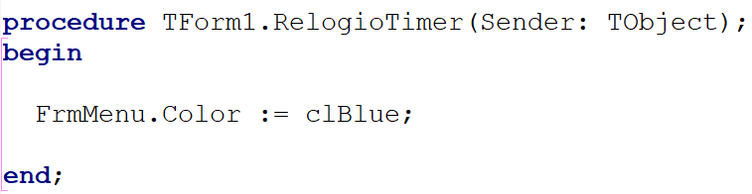
[19] TTimer (Temporizador): Exemplo
Tratamento do evento do onTimer do Relógio
Atualiza a cor do formulário.
(LPI-2018) Componentes VCL

Slide 87
Componentes VCL (III Trimestre)
Prof: Raffael Bottoli Schemmer
Disciplina: (LPI) Linguagem de Programação I
Ano: 2018.
Módulo: Componentes VCL (III Trimestre)
(LPI-2018) Componentes VCL

Slide 88
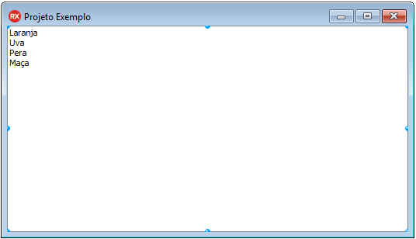
[20] TListBox (Lista): Definição
Componente Tform com um TListBox
(LPI-2018) Componentes VCL

Slide 89
[20] TListBox (Lista): Propriedades I
Align: Define a posição da lista no TForm.
Name: Define o nome do componente na Unit.
Color: Define a cor interna do componente.
Width: Define a largura do componente.
Height: Define a altura do componente.
Font: Define a fonte e o tamanho da lista.
Enabled: Define se a lista será habilitada.
TabOrder: Define a ordem de chamada do TAB no botão.
Hint: Define uma dica para o botão.
ShowHint: Define se a dica será mostrada ou não.
Visible: Define se o botão será visível ou não.
(LPI-2018) Componentes VCL

Slide 90
[20] TListBox (Lista): Propriedades II
Items: Permite definir valores para a lista.
ItemIndex: Informa qual item foi selecionado (lista começa em zero).
lista.Items.add(item:string): Permite adicionar um valor na lista (sempre no final).
lista.Items.Insert(indice:integer, item:string): Permite adicionar um valor em um índice específico.
lista.Items.Delete(indice:integer): Permite deletar um valor em um índice específico.
lista.Items.Move(PosCorrente:integer, NovaPos:integer): Move os itens.
lista.Items.Count: Retorna a quantidade de itens presentes dentro da lista.
lista.Clear: Limpa toda a lista.
lista.Items[I]: Captura o conteúdo do índice I da lista.
(LPI-2018) Componentes VCL

Slide 91
[20] TListBox (Lista): Eventos
onEnter: Executa toda vez que o TAB entrar dentro do TListBox.
onExit: Executa toda vez que o TAB sair dentro do TListBox.
onClick: Executa toda vez que um clique for feito no TListBox.
onData: Executa toda vez que um dado for selecionado no TListBox.
onDblClick: Executa toda vez que dois clicks forem feitos no TListBox.
onMouseEnter: Executa toda vez que o mouse entrar no TListBox.
onMouseLeave: Executa toda vez que o mouse sair no TListBox.
(LPI-2018) Componentes VCL

Slide 92
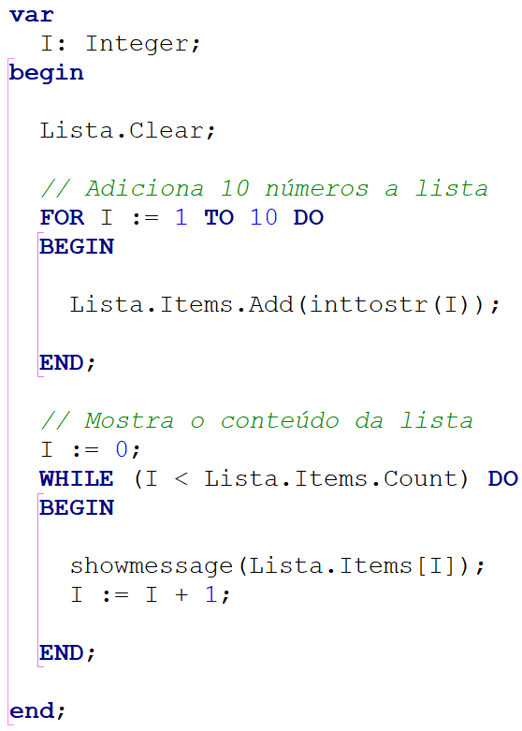
[20] TListBox (Lista): Exemplo
Adiciona 10 valores na lista
Consulta os elementos da lista e mostra na tela
(LPI-2018) Componentes VCL

Slide 93
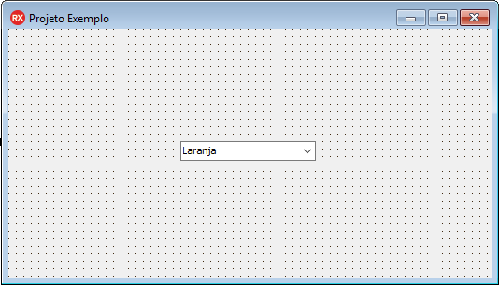
[21] TComboBox (Lista): Definição
Componente Tform com um TComboBox
(LPI-2018) Componentes VCL

Slide 94
[21] TComboBox (Lista): Propriedades
Align: Define a posição da lista no TForm.
Name: Define o nome do componente na Unit.
Color: Define a cor interna do componente.
Width: Define a largura do componente.
Height: Define a altura do componente.
Font: Define a fonte e o tamanho da lista.
Enabled: Define se a lista será habilitada.
TabOrder: Define a ordem de chamada do TAB no botão.
Hint: Define uma dica para o botão.
ShowHint: Define se a dica será mostrada ou não.
Visible: Define se o botão será visível ou não.
Style: Define o estilo do ComboBox.
DropDownCount: Define o tamanho da lista do ComboBox.
Sorted: Ordena em ordem alfabética os itens.
(LPI-2018) Componentes VCL

Slide 95
[21] TComboBox (Lista): Propriedades
Items: Permite definir valores para a lista.
ItemIndex: Informa qual item foi selecionado (lista começa em zero).
cbox.Items.add(item:string): Permite adicionar um valor na lista (sempre no final).
cbox.Items.Insert(indice:integer, item:string): Permite adicionar um valor em um índice específico.
cbox.Items.Delete(indice:integer): Permite deletar um valor em um índice específico.
cbox.Items.Move(PosCorrente:integer, NovaPos:integer): Move os itens.
cbox.Items.Count: Retorna a quantidade de itens presentes dentro da lista.
cbox.Clear: Limpa toda a lista.
cbox.Items[I]: Captura o conteúdo do índice I da lista.
(LPI-2018) Componentes VCL

Slide 96
[21] TComboBox (Lista): Eventos
onEnter: Executa toda vez que o TAB entrar dentro do TComboBox.
onExit: Executa toda vez que o TAB sair dentro do TComboBox.
onClick: Executa toda vez que um clique for feito no TComboBox.
onSelect: Executa toda vez que um valor for selecionado no TComboBox.
onDblClick: Executa toda vez que dois clicks forem feitos no TComboBox.
onMouseEnter: Executa toda vez que o mouse entrar no TComboBox.
onMouseLeave: Executa toda vez que o mouse sair no TComboBox.
(LPI-2018) Componentes VCL

Slide 97
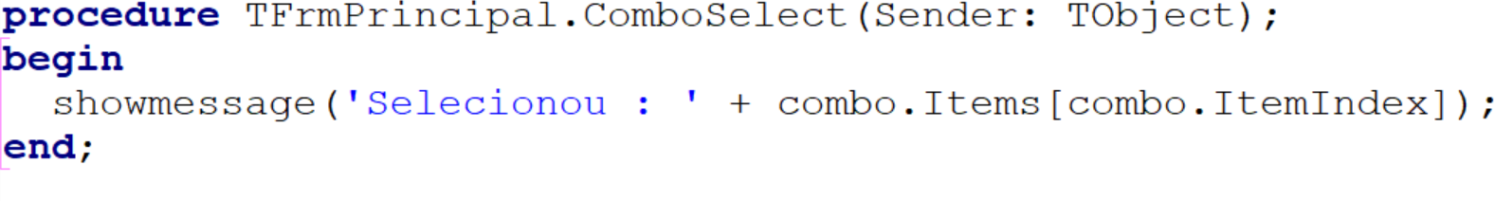
[21] TComboBox (Lista): Exemplo
Tratamento do evento do onSelect do ComboBox
Captura o conteúdo de Items utilizando o ItemIndex selecionado
(LPI-2018) Componentes VCL

Slide 98
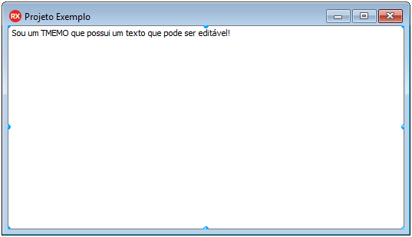
[22] TMemo (Lista): Definição
Componente Tform com um TMemo
(LPI-2018) Componentes VCL

Slide 99
[22] TMemo (Lista): Propriedades I
Align: Define a posição do Memo no TForm.
Name: Define o nome do componente na Unit.
CharCase: Define se o conteúdo será maiúsculo ou minúsculo.
Font: Define a fonte e o tamanho do texto do botão
Enabled: Define se o botão será habilitado
TabOrder: Define a ordem de chamada do TAB no botão.
Hint: Define uma dica para o botão.
ShowHint: Define se a dica será mostrada ou não.
Visible: Define se o botão será visível ou não.
Lines: Define as linhas do Memo.
ReadOnly: Define se as linhas do Memo serão de somente leitura.
ScrollBar: Define barras de rolagem verticais e horizontais para o Memo.
WordWrap: Define se as linhas terão quebra de linha.
(LPI-2018) Componentes VCL

Slide 100
[22] TMemo (Lista): Propriedades II
Items: Permite definir valores para a lista.
ItemIndex: Informa qual item foi selecionado (memo começa em zero).
memo.Items.add(item:string): Permite adicionar um valor na lista (sempre no final).
memo.Items.Insert(indice:integer, item:string): Permite adicionar um valor em um índice específico.
memo.Items.Delete(indice:integer): Permite deletar um valor em um índice específico.
memo.Items.Move(PosCorrente:integer, NovaPos:integer): Move os itens.
memo.Items.Count: Retorna a quantidade de itens presentes dentro da lista.
memo.Clear: Limpa toda a lista.
memo.Items[I]: Captura o conteúdo do índice I da lista.
(LPI-2018) Componentes VCL

Slide 101
[22] TMemo (Lista): Eventos
onChange: Executa toda vez que o TMemo for modificado.
onEnter: Executa toda vez que o TAB entrar dentro do TMemo.
onExit: Executa toda vez que o TAB sair dentro do TMemo.
onClick: Executa toda vez que um clique for feito no TMemo.
onDblClick: Executa toda vez que dois clicks forem feitos no TMemo.
onMouseEnter: Executa toda vez que o mouse entrar no TMemo.
onMouseLeave: Executa toda vez que o mouse sair no TMemo.
(LPI-2018) Componentes VCL

Slide 102
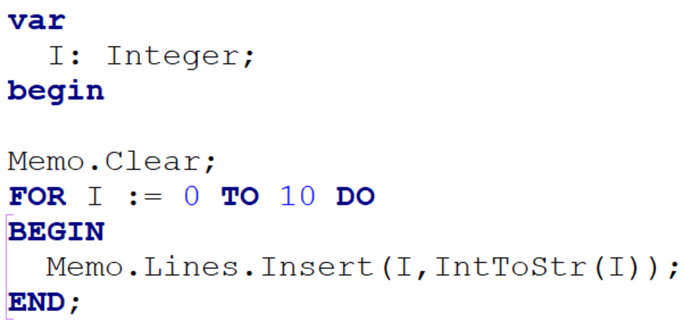
[22] TMemo (Lista): Exemplo
Insere valores no Memo
(LPI-2018) Componentes VCL

Slide 103
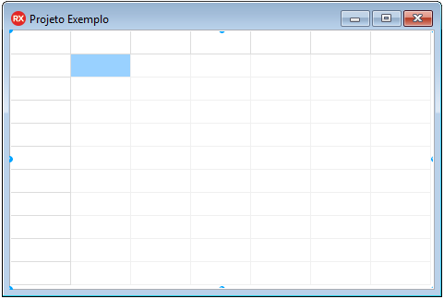
[23] TStringGrid (Grade): Definição
Componente TStringGrid
(LPI-2018) Componentes VCL

Slide 104
[23] TStringGrid (Grade): Propriedades I
Align: Define a posição da grade no TForm.
RowCount: Define a quantidade de linhas da grade.
ColCount: Define a quantidade de colunas da grade.
FixedCols: Define quantas colunas serão fixas (Começa na zero).
FixedRows: Define quantas linhas serão fixas (Começa na zero).
ScrollBars: Define as barras de rolagem da grade.
Visible: Define se o componente estará visível ou não.
Name: Define o nome do componente na Unit.
TabOrder: Define a ordem de chamada do TAB da grade.
(LPI-2018) Componentes VCL

Slide 105
[23] TStringGrid (Grade): Propriedades II
Cells: Define uma posição [Col,Row] a ser manipulada.
Row: Define a linha selecionada.
Col: Define a coluna selecionada.
DefaultRowHeight: Define a altura da linha.
DefaultColWidth: Define a largura da coluna.
Height: Define a altura da grade.
Width: Define a largura da grade.
GridLineWidth: Espessura das linhas da grade.
(LPI-2018) Componentes VCL

Slide 106
[23] TStringGrid (Grade): Eventos
onClick: Executa toda vez que um click for feito na grade.
onDblClick: Executa toda vez que um click duplo for feito na grade.
onMouseEnter: Executa toda vez que o mouse entrar na grade.
onMouseLeave: Executa toda vez que o mouse sair da grade.
(LPI-2018) Componentes VCL

Slide 107
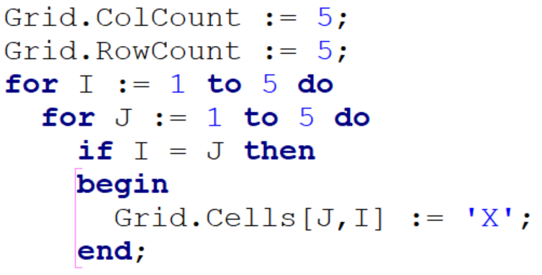
[23] TStringGrid (Grade): Exemplo
Cria uma matriz com 5 linhas e 5 colunas
Popula a diagonal principal com X
(LPI-2018) Componentes VCL

Slide 108
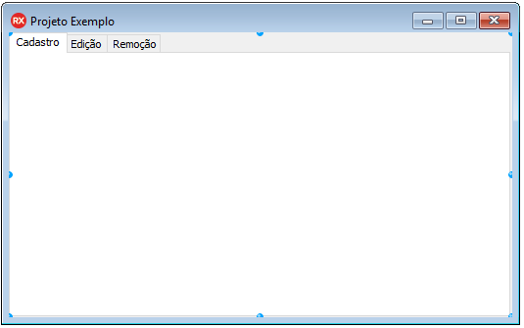
[24] TPageControl (Abas): Definição
Componente Tform com um TPageControl
(LPI-2018) Componentes VCL

Slide 109
[24] TPageControl (Abas): Propriedades
Align: Define a posição do page no TForm.
Name: Define o nome do componente na Unit.
Caption: Define o conteúdo da TAB.
Font: Define a fonte e o tamanho do texto do botão
Enabled: Define se o botão será habilitado
Width: Define a largura do componente.
Height: Define a altura do componente.
Hint: Define uma dica para o botão.
ShowHint: Define se a dica será mostrada ou não.
TabVisible: Define se a TAB será visível ou não.
Style: Define o estilo visual das TABs.
(LPI-2018) Componentes VCL

Slide 110
[24] TPageControl (Abas): Eventos
onChange: Executa toda vez que o TPageControl for modificado.
onEnter: Executa toda vez que o TAB entrar dentro do TPageControl.
onExit: Executa toda vez que o TAB sair dentro do TPageControl.
onShow: Executa toda vez que show for selecionado.
onMouseEnter: Executa toda vez que o mouse entrar no TPageControl.
onMouseLeave: Executa toda vez que o mouse sair no TPageControl.
(LPI-2018) Componentes VCL

Slide 111
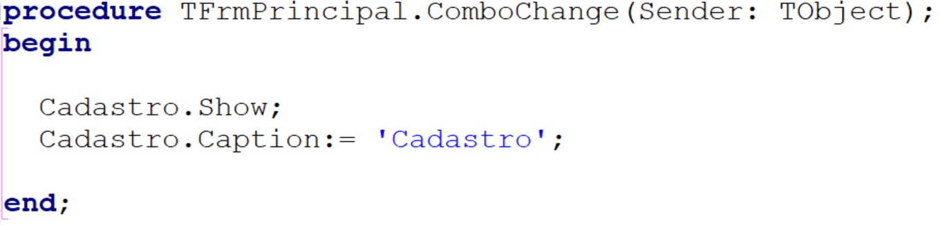
[24] TPageControl (Abas): Exemplo
Tratamento do evento do onChange do ComboBox
Mostra a TabSheet Cadastro e atualiza o Caption
(LPI-2018) Componentes VCL

Slide 112
Revisão da Lógica de Programação
Prof: Raffael Bottoli Schemmer
Disciplina: (LPI) Linguagem de Programação I
Ano: 2018.
Módulo: Revisão da Lógica de Programação
(LPI-2018) Revisão da Lógica de Programação

Slide 113
Acrônimos para um projeto
Projeto de uma Agenda de Contatos:
Nome do diretório do projeto: Agenda
Nome do projeto: PrjAgenda
Nome do Formulário Principal: FrmPrincipal
Nome da Unit do Formulário Principal: UntPrincipal
(LPI-2018) Componentes VCL

Slide 114
Estrutura de programa DELPHI
unit
Local que define o nome do Unt do Form.
interface
Não utilizada pelos programadores na disciplina.
uses
Local onde são chamadas as bibliotecas e os formulários do projeto.
type
Local onde são declarados os componentes VCL e os procedimentos dos eventos.
var
Local onde as variáveis globais são declaradas.
implementation
Local onde são implementados os procedures dos eventos
(LPI-2018) Componentes VCL

Slide 115
Variáveis e Tipos de Dados
O que é uma variável?
É um espaço na memória do programa (RAM/Volátil) que guarda informação.
O que possui uma variável?
Variáveis possuem (Identificador | Tipo | Valor).
O que faz (define) o identificador?
Identifica a variável, permitindo que a mesma seja chamada (utilizada).
O que faz (define) o tipo?
Define o tipo do conteúdo que a variável é capaz de armazenar.
(LPI-2018) Componentes VCL

Slide 116
Identificadores
O identificador "identifica" a variável com um nome.
Nomes precisam ser únicos (nunca utilize duas variáveis com mesmo nome).
Nunca utilize caracteres especiais (!@#$%¨&*) em nomes de variáveis.
Variáveis devem possuir nomes mudos como (cao, pao).
Variáveis devem começar com letras (nunca com números).
Utilize o padrão CamelCase onde nomes compostos seguirão a sintaxe:
nomePessoa : STRING
salarioMinimo : REAL
idadePessoa : INTEGER
(LPI-2018) Componentes VCL

Slide 117
Tipos de Dados (Nativos)
1. Integer:
Permite representar números inteiros como 2 ou 200.
Onde é utilizado: Em programas de física e matemática básicos.
2. Real
Permite representar números não inteiros como 2.2 ou 5.5.
Onde é utilizado: Em programas de física e matemática mais avançados.
3. String
Permite representar caracteres como 'c' ou 'A', palavras como 'Raffael' ou frases como 'Olá Mundo'
Onde é utilizado: Em programas que armazenam nomes e palavras.
4. Boolean
Permite armazenar dois estados lógicos, podendo ser eles TRUE ou FALSE.
Onde é utilizado: Por várias estruturas do DELPHI que realizam operações lógicas.
(LPI-2018) Componentes VCL

Slide 118
Operador de atribuição :=
Observe como que o operador de atribuição ( := ) é utilizado para atribuir um valor a uma variável.
Lembre que o valor da variável pode ser modificado sempre que necessário pelo programa.
nomePessoa := 'Raffael Bottoli Schemmer’;
salarioMinimo : '933,25’;
idadePessoa : '32';
(LPI-2018) Componentes VCL

Slide 119
Constantes
Utilizamos constantes para guardar valores absolutos como o raio de uma circunferência (PI).
Declarando e inicializando constantes:
const PI = 3.14;
const JANEIRO = 31;
Observe como constantes devem ser declaradas e inicializadas.
Observe como o operador que atribui o valor a constante deve ser (=) e não (:=).
Observe que o valor da constante NUNCA vai mudar OU poderá ser mudado durante a execução.
(LPI-2018) Componentes VCL

Slide 120
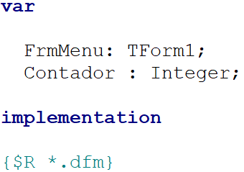
Escopo de Visualização (Global)
O escopo define em quais blocos de código as variáveis são acessíveis.
No escopo global, as variáveis podem ser acessíveis por todos os blocos do Form.
O programador deve declarar as variáveis globais na clausula var:
Que fica entre type e implementation.
Declaração da variável global Contador do tipo Integer
(LPI-2018) Componentes VCL

Slide 121
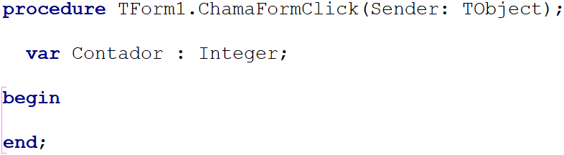
Escopo de Visualização (Local)
No escopo local, as variáveis podem ser acessíveis apenas pelo procedure.
O programador deve declarar as variáveis utilizando var:
Entre procedure e begin.
Declaração da variável local Contador do tipo Integer
(LPI-2018) Componentes VCL

Slide 122
Aplicações das Variáveis
1. Acumuladoras:
Para acumular um valor, uma variável deve somar o seu valor atual, mais o novo valor.
A operação deve ser feita utilizando a variável + o valor a ser acumulado.
Exemplo: salarioPessoa := salarioPessoa + 20;
2. Contadoras:
Variáveis contadoras utilizam o mesmo princípio das acumuladoras.
Contam sempre um mesmo valor. São muito utilizadas em laços de repetição, vetores e matrizes.
Exemplo: contadorLaco := contadorLaco + 1;
(LPI-2018) Componentes VCL

Slide 123
Aplicações das Variáveis
3. Auxiliares:
Muitas vezes será necessário trocar o valor de duas variáveis.
Por exemplo, o problema pede que a variável A receba o valor de B e que B receba o valor de A.
O grande problema é como trocar o conteúdo, pois se A := B o conteúdo de A automaticamente será substituído.
Nestes casos, o programador deve fazer uso de uma terceira variável AUX para intermediar a troca.
Veja que AUX é utilizada como uma variável auxiliar "apenas" para realizar a troca.
O processo seria feito desta forma:
AUX := A;
A := B;
B := AUX;
(LPI-2018) Componentes VCL

Slide 124
Aplicações das Variáveis
4. Flags:
Em problemas (no futuro), vamos precisar percorrer longas estruturas de dados que armazenam valores.
Os problemas vão pedir para que determinados valores e padrões sejam procurados nos dados.
Nestes casos, as variáveis podem nos ajudar a guardar estados como (TRUE) ou (FALSE).
Antes de executar o código que busca por um padrão a variável flag (sinalizador) é marcada como FALSE.
Caso o código encontre o que o programador estiver programado, o flag será modificado para TRUE.
A verificação do estado do flag permite saber se um valor procurado ou não está na estrutura.
(LPI-2018) Componentes VCL

Slide 125
Atalhos do DELPHI
Para declarar variáveis utilize o atalho:
1. Digite o nome da variável.
2. Com o cursor na frente do nome pressione Crtl + Shift + V
O atalho acima se aplica a variáveis locais (apenas).
(LPI-2018) Componentes VCL

Slide 126
Operadores Aritméticos
A linguagem DELPHI suporta 6 operadores aritméticos sendo eles:
Adição : + (Exemplo: A := A + B;)
Subtração :: (Exemplo: A := A: B;)
Multiplicação : * (Exemplo: A := A * B;)
Divisão de ponto-flutuante : / (Exemplo: A := A / B;)
Divisão inteira : div (Exemplo: A := A div B;)
Resto da divisão inteira : mod (Exemplo: A := A mod B;)
(LPI-2018) Componentes VCL

Slide 127
Operadores Relacionais
Operadores relacionais permitem realizar comparações.
As comparações podem ser feitas com constantes e variáveis.
Toda comparação retorna um valor lógico (TRUE ou FALSE).
Toda comparação relacional precisa SEMPRE de dois operandos.
O DELPHI suporta 6 operadores relacionais:
= Igualdade (Exemplo: 2 = 2 irá retornar TRUE)
<> Diferença (Exemplo: 2 <> 2 irá retornar FALSE)
< Menor que (Exemplo: 2 < 2 irá retornar FALSE)
> Maior que (Exemplo: 2 > 3 irá retornar FALSE)
<= Menor ou igual (Exemplo: 2 <= 3 irá retornar TRUE)
>= Maior ou igual (Exemplo: 3 >= 2 irá retornar TRUE)
(LPI-2018) Componentes VCL

Slide 128
Funções de Conversão de Tipos
[IntToStr] Converte um número inteiro (X) em um string (STR).
STR := IntToStr(X);
[StrToInt] StrToInt Converte um string (X) em um número inteiro (INT).
INT := StrToInt(X);
[FloatToStr] FloatToStr Converte um valor de ponto flutuante (X) num string (STR).
STR := FloatToStr(X);
[StrToFloat] StrToFloat Converte um string (X) num valor de ponto flutuante (REAL).
FLOAT := StrToFloat(X);
(LPI-2018) Componentes VCL

Slide 129
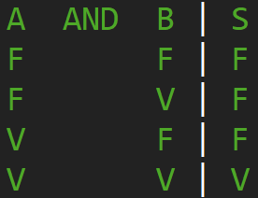
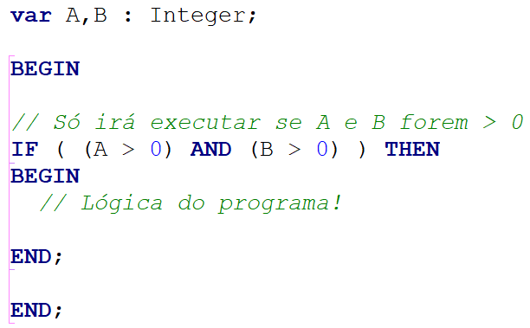
Operadores Lógicos
1. AND (Operador da Conjunção)
Pode ser utilizado em quantas variáveis (entradas) for necessário.
"E" Se os dois operandos são verdadeiros, o resultado será verdadeiro.
Se um dos dois operandos é falso, o resultado será falso.
Operador AND
(LPI-2018) Componentes VCL

Slide 130
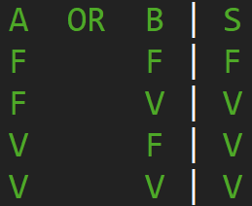
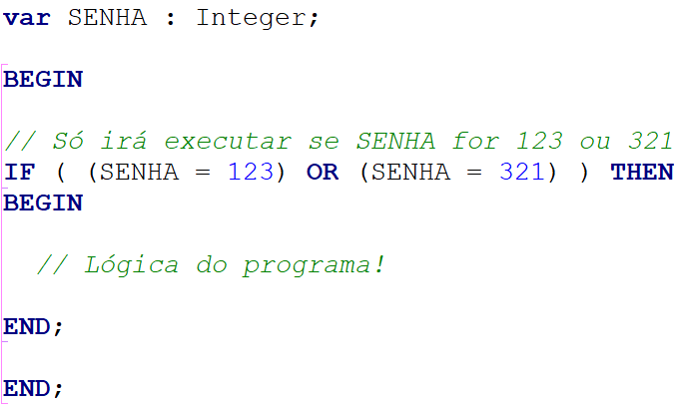
Operadores Lógicos
2. OR (Operador da Disjunção)
Pode ser utilizado em quantas variáveis (entradas) for necessário.
“OU" Se um dos operandos são verdadeiros, o resultado será verdadeiro.
Se os dois operandos são falsos, o resultado será falso.
Operador OR
(LPI-2018) Componentes VCL

Slide 131
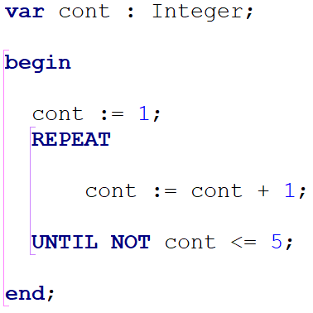
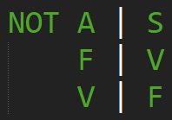
Operadores Lógicos
3. NOT (Operador da Negação)
Nega o estado (IF for FALSE retorna TRUE e/ou o contrário).
Operador NOT
(LPI-2018) Componentes VCL

Slide 132
Precedência dos Operadores
1. Parênteses mais internos
( )
2. Operadores aritméticos
* / div mod +:
3. Operadores relacionais
= <> > >= < <=
4. Operadores lógicos
AND OR NOT
(LPI-2018) Componentes VCL

Slide 133
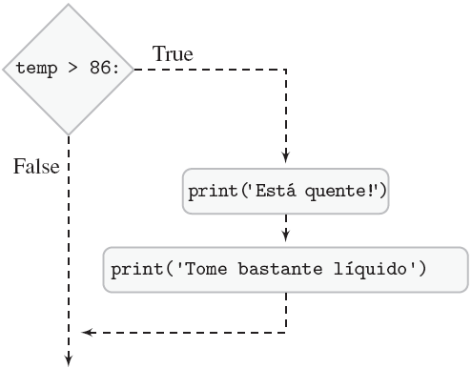

Estruturas Condicionais
Permite realizar uma verificação lógica e executa o bloco de código (IF) se a condição for TRUE.
Estrutura condicional simples IF
(LPI-2018) Componentes VCL

Slide 134


Estruturas Condicionais
Permite realizar uma verificação lógica e executa o bloco de código (IF) se a condição for TRUE
Caso contrário irá executar o bloco (ELSE).
Estrutura ELSE é opcional.
Estrutura condicional composta IF/ELSE
(LPI-2018) Componentes VCL

Slide 135


Estruturas Condicionais
Permite realizar uma verificação lógica e executa o bloco de código (IF) se a condição for TRUE
Caso contrário, uma nova pergunta (ELSE IF) é realizada.
Estrutura ELSE é opcional.
Estrutura condicional encadeada IF/ELSE IF/ELSE
(LPI-2018) Componentes VCL

Slide 136


Estruturas Iterativas
Laço while (Estrutura Pré-Testada):
Executa o bloco enquanto condição for TRUE.
Estrutura iterativa que executa 10 vezes
(LPI-2018) Componentes VCL

Slide 137

Estruturas Iterativas
Laço for (Pré-Testada):
Executa o bloco dentro do intervalo de TO ou DOWNTO
Estrutura iterativa que executa 10 vezes
(LPI-2018) Componentes VCL

Slide 138

Estruturas Iterativas
Laço repeat (Estrutura Pós-Testada):
Executa o bloco enquanto condição for FALSE.
Estrutura iterativa que executa 5 vezes
(LPI-2018) Componentes VCL

Slide 139
Atalhos do DELPHI
Crtl + Space
O atalho acima deve ser utilizado SEMPRE
Ele permite completar os laços!
(LPI-2018) Componentes VCL

Slide 140
Vetores
Prof: Raffael Bottoli Schemmer
Disciplina: (LPI) Linguagem de Programação I
Ano: 2018.
Módulo: Vetores
(LPI-2018) Vetores

Slide 141
O que é um Vetor?
É uma estrutura de dados Unidimensional.
É utilizado para armazenar valores.
Possui comportamento similar as variáveis.
Todo vetor possui um único tipo de dado.
(LPI-2018) Vetores

Slide 142

Como Declarar um Vetor
Utilize um dos 4 tipos de dados conhecidos.
Vetores podem ser locais ou globais, igual as variáveis.
Vetores possuem tamanhos estáticos (fixos).
Declaração de 3 vetores do tipo Integer, Real e String de 100 posições.
(LPI-2018) Vetores

Slide 143
Funcionamento de um Vetor
Índice | 1 | 2 | 3 | 4
Valor | 55 | 43 | 12 | 24
Ilustração de um vetor com 4 posições (índices 1 até 4)
(LPI-2018) Vetores

Slide 144

Como Utilizar um Vetor
Declarando o vetor
Acessando a posição
[I]
Inicializando valores aleatórios e escrevendo na GRID
(LPI-2018) Vetores

Slide 145
Exercícios (Fácil)
Faça um programa que leia um vetor de 10 posições de números inteiros aleatórios (RandomRange). A seguir calcule o quadrado de cada elemento do vetor lido, armazenando o resultado num segundo vetor. Por fim, mostre o segundo vetor em um TMEMO e/ou em um TSTRINGGRID.
(LPI-2018) Vetores

Slide 146
Exercícios (Difícil)
Faça um programa que leia dois vetores de 10 palavras e crie um terceiro vetor que seja a união dos dois vetores lidos. Por fim, mostre a união em um TMEMO e/ou em um TSTRINGGRID.
(LPI-2018) Vetores

Slide 147
O que fazer agora?
Lista de exercícios de Vetores
GITHub.com/RaffaelSchemmer/A2
(LPI-2018) Vetores

Slide 148
Matrizes
Prof: Raffael Bottoli Schemmer
Disciplina: (LPI) Linguagem de Programação I
Ano: 2018.
Módulo: Matrizes
(LPI-2018) Matrizes

Slide 149
O que é uma Matriz?
É uma estrutura de dados Bidimensional.
É utilizado para armazenar valores.
Possui comportamento similar as variáveis.
Toda matriz possui um único tipo de dado.
(LPI-2018) Matrizes

Slide 150

Como Declarar uma Matriz
Utilize um dos 4 tipos de dados conhecidos.
Matrizes podem ser locais ou globais, igual as variáveis.
Matrizes possuem tamanhos estáticos (fixos).
Declaração de 3 matrizes do tipo Integer, Real e String de 25 posições.
(LPI-2018) Matrizes

Slide 151
Funcionamento de uma Matriz
Coluna
Linha/Coluna | 1 | 2 | 3 | 4
1 | 55 | 43 | 12 | 24
2 | 23 | 12 | 28 | 32
3 | 54 | 18 | 45 | 63
4 | 65 | 44 | 13 | 54
Linha
Ilustração de uma matriz com 16 posições (índices 1,1 até 4,4)
(LPI-2018) Vetores

Slide 152

Como Utilizar uma Matriz
Inicializando e mostrando em um GRID uma matriz de 5 linhas por 5 colunas (25 posições)
(LPI-2018) Matrizes

Slide 153
Exercícios (Fácil)
Elabore um programa que leia duas matrizes 3X3 utilizando valores aleatórios. A seguir crie uma terceira matriz que seja a soma dos elementos das duas matrizes lidas. O resultado deve ser exibido em um TSTRINGGRID.
(LPI-2018) Matrizes

Slide 154
Exercícios (Difícil)
Faça um programa que leia uma matriz 3X4 utilizando números aleatórios e calcule e mostre a soma das linhas pares da matriz em um TMEMO.
(LPI-2018) Matrizes

Slide 155
O que fazer agora?
Lista de exercícios de Matrizes
GITHub.com/RaffaelSchemmer/A2
(LPI-2018) Matrizes

Slide 156
Procedimentos e Funções
Prof: Raffael Bottoli Schemmer
Disciplina: (LPI) Linguagem de Programação I
Ano: 2018.
Módulo: Procedimentos e Funções.
(LPI-2018) Procedimentos e Funções

Slide 157
O que é um procedimento?
Para o Delphi (Object Pascal):
Todos os eventos dos objetos visuais da VCL são procedimentos.
O que é um procedimento?
É um subprograma (código) do programa principal (código).
(LPI-2018) Procedimentos e Funções

Slide 158

Estrutura de um procedimento
Nome do Procedure
Parâmetros do Procedure
Variáveis Locais
Código do Procedure
Estrutura mínima de um procedure em Objetive Pascal (Delphi)
(LPI-2018) Procedimentos e Funções

Slide 159
Criando um procedimento
Observe algumas particularidades de um procedure:
[1] Não retorna valor.
[2] O nome do procedure deve ser único no programa.
[3] Não utilize nomes de procedures iguais a palavras reservadas.
[4] A primeira linha do código deve (SEMPRE) terminar com ponto e vírgula.
[5] Variáveis locais devem ser utilizadas (APENAS) no procedimento.
[6] Todo código do procedimento deve estar entre BEGIN e END;
[7] Na última linha do procedimento o comando END deve possuir ;
(LPI-2018) Procedimentos e Funções

Slide 160
Criando um procedimento
Qual o objetivo de um parâmetro?
Um parâmetro deve ser visto como uma variável local do procedimento.
O que ele faz?
Ele recebe valores passados para o parâmetro em sua chamada.
Quantos parâmetros eu preciso declarar ao criar um procedimento?
O procedimento não é obrigado a ter parâmetros.
Você verá que será inevitável (útil) criar procedimentos que recebam parâmetros.
O programador é livre para definir quantos parâmetros o procedimento deve ter.
(LPI-2018) Procedimentos e Funções

Slide 161
Estrutura de um procedimento
Nome do Procedure
Procedimento possui 2 parâmetros
Variáveis Locais
Código do Procedure
Estrutura mínima de um procedure em Objetive Pascal (Delphi)
(LPI-2018) Procedimentos e Funções

Slide 162

Estrutura de um procedimento
Nome do Procedure
Procedimento não possui parâmetros
Variáveis Locais
Código do Procedure
Estrutura mínima de um procedure em Objetive Pascal (Delphi)
(LPI-2018) Procedimentos e Funções

Slide 163
Criando um procedimento
Dicas para nomes e tipos de parâmetros:
[0] Alguns programadores chamam parâmetro de argumento do procedure.
[1] Cada identificador (nome) do parâmetro deve possuir um nome único.
[2] Não utilize para nome de parâmetro os nomes das palavras da linguagem.
[3] Respeite as regras quanto aos nomes (não use caracteres especiais).
[4] Utilize todos os tipos de dados suportados pela linguagem:
idade: INTEGER
nota: REAL
salario: EXTENDED
nome: STRING
voto: BOOLEAN
(LPI-2018) Procedimentos e Funções

Slide 164
Criando um procedimento
Onde um procedimento deve ser criado?
Existem duas etapas a serem feitas.
[1] Declaração:
Indica (ao PAS) que estamos criando um novo procedimento.
Deve ser feito na seção interface dentro do public.
Nosso procedimento será público para todo programa (formulários).
Devemos escrever apenas a primeira linha do procedimento.
A apostila chama a primeira linha de header (cabeçalho) do procedimento.
Ela informa ao Delphi o nome da função e seus parâmetros.
(LPI-2018) Procedimentos e Funções

Slide 165

Declaração de um procedimento
Onde um procedimento deve ser criado?
Nome do Procedimento
Argumentos (Parâmetros)
;
Local e formato para definição de um procedimento no PAS
(LPI-2018) Procedimentos e Funções

Slide 166
Definição de um procedimento
Onde um procedimento deve ser criado?
Existem duas etapas a serem feitas.
[2] Definição:
Deve ser feito após {$R *.dfm} e antes de end.
O local não é importante mas o programador deve seguir uma estrutura lógica.
A organização ajuda outros programadores (professor) a entender o código.
A definição nada mais é do que o procedimento em si (código fonte).
Como nossos procedimentos irão utilizar componentes (VCL) do form:
Precisaremos utilizar uma cláusula "TForm." antes do nome do procedimento.
(LPI-2018) Procedimentos e Funções

Slide 167

Definição de um procedimento
Onde um procedimento deve ser criado?
Vinculação ao Form
Nome do Procedimento
Argumentos (Parâmetros)
;
(LPI-2018) Procedimentos e Funções

Slide 168
Atalhos do DELPHI
Para definir procedimentos e funções utilize o atalho:
1. Declare o procedimento ou a função.
2. Com o cursor na frente da declaração pressione Crtl + Shift + C
O atalho acima se aplica a procedimentos e funções.
(LPI-2018) Componentes VCL

Slide 169

Definição de um procedimento
Como chamar um procedimento?
Basta chamar o nome do procedimento e passar os parâmetros.
Se uma função possui 2 parâmetros você é obrigado a passar 2 valores.
Sempre que possível, passe os valores via variáveis.
Chamando procedure media3Valores
Que possui 3 parâmetros
(LPI-2018) Procedimentos e Funções

Slide 170
Exemplo Condicional (Fácil)
Faça um procedimento que calcule a média de 3 notas e mostre na saída padrão do Delphi. As notas são valores não inteiros (REAL) que devem ser passadas para o procedimento. O programa só deve calcular a média caso o somatório das notas seja maior do que zero (verifique e informe na saída padrão caso o cálculo não seja possível ser realizado). Faça um programa em Delphi para testar o procedimento. O programa deve receber (do usuário) valores via InputBox ou via TEdit e deve chamar o procedimento acima.
(LPI-2018) Procedimentos e Funções

Slide 171
Exemplo Iterativo (Difícil)
Faça um procedimento que calcule se um número é primo ou não e mostre na saída padrão do Delphi a mensagem (PRIMO) ou (NÃO PRIMO). O número passado ao procedimento deve ser inteiro (INTEGER) e maior do que zero (verifique e informe na saída padrão caso o cálculo não seja possível ser realizado). Números primos são números divisíveis por 1 e por ele mesmo. Por exemplo, 3 é primo pois só é capaz de ser dividido por 1 e por 3. Já 6 não é primo pois é capaz de ser dividido por 1, 2, 3 e por 6. Faça um programa em Delphi para testar o procedimento. O programa deve receber (do usuário) valores via InputBox ou via TEdit e deve chamar o procedimento acima.
(LPI-2018) Procedimentos e Funções

Slide 172
Vantagens no uso de Procedimentos
Desenvolvimento de programas modulares:
Parte da lógica do código é encapsulada em um procedimento.
Imagine um programa com 500 linhas de linhas de código.
Graças a análise e o projeto modular 5 funções de 100 linhas:
Organizam o que precisa ser programado e resolvido.
Lê a Grade
Interpreta os Campos
Procura o que Precisa
Calcula todos os Aptos
Mostra os Resultados
P1
P2
P3
P4
P5
(LPI-2018) Procedimentos e Funções

Slide 173
Vantagens no uso de Procedimentos
Como saber a hora certa de criar um procedimento?
Antes de começar a programar o problema.
Realize um pouco de engenharia de software.
Leia com cuidado o enunciado do problema (requisitos do programa).
Faça uma breve análise do enunciado.
Se possível, divida o que precisa ser feito em pedaços.
Em seguida, realize o projeto dos pedaços de forma estruturada.
Caso seja possível, divida os pedaços em sub pedaços.
Só então, de início a programação.
Neste estágio você conseguirá enxergar o problema em sub problemas.
(LPI-2018) Procedimentos e Funções

Slide 174
Passagem de Parâmetros
Os valores passados aos procedimentos:
São copiados para os mesmos.
Chama-se esta técnica de passagem de parâmetros por valor (cópia).
Nossos procedimentos não retornam valores.
Quando a palavra END; é encontrada toda a estrutura do procedure acaba.
As variáveis locais ao procedimento são descartadas pelo Delphi.
(LPI-2018) Procedimentos e Funções

Slide 175
Passagem de Parâmetros
Os valores passados aos procedimentos:
Existe outra técnica para realizar a passagem de parâmetros.
Ela é conhecida como passagem de parâmetro por referência.
O uso da técnica é simples e o impacto no resultado é significativo.
Todo parâmetro por referência deve vir antecedido da palavra VAR.
Isso significa que o parâmetro irá possuir o endereço da variável original:
Se este parâmetro for modificado pelo procedimento o valor será modificado.
Através desta técnica é possível retornar valores pelos parâmetros.
O usuário da função deverá conhecer se o parâmetro é por cópia ou por referência.
Pois alguns procedimentos poderão retornar valores (via parâmetro).
(LPI-2018) Procedimentos e Funções

Slide 176

Passagem de Parâmetros
Os valores passados aos procedimentos:
Parâmetros por cópia
Parâmetro referência
(LPI-2018) Procedimentos e Funções

Slide 177
Exemplo Condicional (Fácil)
Faça um procedimento que calcule a média de 3 notas e mostre na saída padrão do Delphi. As notas são valores não inteiros (REAL) que devem ser passadas para o procedimento. O procedimento deve possuir um quarto parâmetro que deve possuir o retorno do procedimento (por referência). O programa só deve calcular a média caso o somatório das notas seja maior do que zero (verifique e retorne 0 via parâmetro caso o cálculo não seja possível). Faça um programa em Delphi para testar o procedimento. O programa deve receber (do usuário) valores via InputBox ou via TEdit e deve chamar o procedimento acima. O retorno via referência deve ser capturado e mostrado na tela.
(LPI-2018) Procedimentos e Funções

Slide 178
O que é uma função?
Para o Delphi (Object Pascal):
Uma função é um procedimento que retorna um valor (apenas isso).
Sendo assim, todos os conhecimentos vistos anteriormente são os mesmos.
Exceto pelo retorno da função (aprenderemos como fazer a seguir).
Toda função pode retornar um valor (caso o programador queira retornar).
O retorno é feito com a palavra reservada RETORNE
Exceto pelo uso da palavra function e não procedure.
(LPI-2018) Procedimentos e Funções

Slide 179

Como criar uma função?
Tudo o que aprendemos se aplica em função:
FUNCTION
Tipo de Retorno
Função que calcula o fatorial de um número (N)
Retorno é feito com RESULT
(LPI-2018) Procedimentos e Funções

Slide 180
O que é uma função?
Para o Delphi (Object Pascal):
A palavra RESULT pode aparecer várias vezes na função.
Você é livre para adicionar a palavra dentro das condições e/ou laços.
Tudo o que foi visto para procedure se aplica para function:
Inclusive a passagem de parâmetro por valor e por referencia.
Você não é obrigado a utilizar RESULT podendo retornar valor por referência.
(LPI-2018) Procedimentos e Funções

Slide 181
Exemplo Condicional (Fácil)
Escreva uma função no Delphi responsável por receber 3 lados (REAL) de um triângulo e por retornar o tipo de triângulo informado. Os tipos de retorno podem ser: (1) Triângulo isóceles; (2) Triângulo escaleno; (3) Triângulo equilátero. Triângulos escalenos possuem 3 lados com tamanhos diferentes. Triângulos equiláteros possuem 3 lados com o mesmo tamanho. Triângulos isóceles possuem 2 lados com medidas iguais e um com medida diferente. O cálculo só deve ser feito com números positivos e maiores que zero. Para entradas inválidas, a função deve retornar (-1). Faça ainda um programa VCL (mínimo) que receba da entrada padrão (InputBox) ou de um TEdit o número de cada um dos 3 lados e retorne na saída padrão (ShowMessage) ou TLabel as mensagens (TRIÂNGULO EQUILÁTERO) (TRIÂNGULO ISÓCELES) (TRIÂNGULO ESCALENO) (ENTRADAS NÃO SUPORTADAS).
(LPI-2018) Procedimentos e Funções

Slide 182
Exemplo Iterativo (Difícil)
Escreva uma função no Delphi responsável por receber 2 números (INTEGER) e por verificar se os mesmos são amigos ou não. Números são amigos se a soma dos divisores de N1 (excluindo o próprio N1) é igual a N2 e se a soma dos divisores de N2 (excluindo o próprio N2) é igual a N1. Sua função deve retornar (1) se os 2 números informados para a função forem amigos (possuírem a propriedade anterior). Caso contrário deve retornar (0). Se uma das entradas forem negativas a função deve retornar (-1). Faça ainda um programa VCL (mínimo) que receba da entrada padrão (InputBox) ou de um TEdit os dois números e retorne na saída padrão (ShowMessage) ou TLabel as mensagens (NÚMEROS AMIGOS) (NÚMEROS NÃO AMIGOS) (ENTRADAS NÃO SUPORTADAS).
(LPI-2018) Procedimentos e Funções

Slide 183
O Delphi possui funções?
Sim, como você já deve imaginar:
Todos os elementos VCL do Delphi são procedimentos e funções.
Conforme aprendemos, funções são blocos de código reutilizáveis.
Quando você arrasta (chama) um InputBox você está reusando o código.
Assuma sempre ao criar funções:
Que no futuro você poderá reutilizar as funções.
Que outras pessoas poderão utilizar estas funções.
Desde que você disponibilize o código (publicamente).
Funções também podem ser vendidas para outros programadores.
Encare um programa como funções que chamam funções.
(LPI-2018) Procedimentos e Funções

Slide 184
O Delphi possui funções?
Vamos estudar algumas funções clássicas:
x := sqr(x) Quadrado de x (INTEGER) : (INTEGER)
x := sqrt(x) Raiz quadrada de x (INTEGER) : (INTEGER)
x := sin(x) Seno de x (INTEGER) : (INTEGER)
x := cos(x) Cosseno de x (INTEGER) : (INTEGER)
x := tan(x) Tangente de x (INTEGER) : (INTEGER)
x := int(x) Parte inteira de x (REAL) : (INTEGER)
x := frac(x) Parte fracionária de x (REAL) : (INTEGER)
x := power(x,y) x na potencia y (xy) (INTEGER,INTEGER) : (INTEGER)
x := abs(x) Valor absoluto de x (INTEGER) : (INTEGER)
(LPI-2018) Procedimentos e Funções

Slide 185
O Delphi possui funções?
Vamos estudar algumas funções clássicas:
Todos os componentes VCL são procedimentos e funções.
Todos eles devem possuir acesso ao FORM para mudar o valor das propriedades.
Seguem os procedimentos/funções mais clássicos:
NomePais := InputBox('Escolha de país', 'Digite o nome do país:', 'Brasil’);
ClickOK := InputQuery('Escolha de País', 'Digite o nome do país ', NovaString);
mrYes := MessageDlg(‘Deseja sair agora?’,mtConfirmation,[mbYes, mbNo],0);
ShowMessage(‘Olá mundo’);
Dia := DateToStr(Date);
Dec(X);
Inc(X);
Nome := LowerCase('RAFAEL’);
Nome := UpperCase(‘rafael’);
Aleatorio := RangeRover(10,20);
Num := round(23,4);
ADate := StrToDate(Edit1.Text);
X:= trunc(23,4);
(LPI-2018) Procedimentos e Funções

Slide 186
Boas práticas de programação
Entre programadores:
É legal definir algumas regras comuns.
Regras baseadas no que diz o coletivo (consenso entre a comunidade).
Vamos aprender algumas convenções que tornam o código mais agradável.
Respeitando as regras do Object Pascal (Delphi) e do RAD (VCL).
Regra [1] : Comentários
Lembre que o Delphi possui 3 tipos de comentários sendo eles.
// Sou um comentário de linha
(* Comentário de bloco *) ou { Comentário de bloco }
(LPI-2018) Procedimentos e Funções

Slide 187
Boas práticas de programação
Onde eu utilizo um comentário?
Sempre que estiver "definindo" um procedimento ou função.
Com o comentário deve ser escrito para um procedimento?
Faça um comentário de bloco como o descrito abaixo
{
Autor: Raffael Bottoli Schemmer
Objetivo: Procedimento que calcula e retorna no 2 parâmetro a média
PAR: (real, VAR real) Notas a serem calculadas a média
}
(LPI-2018) Procedimentos e Funções

Slide 188
Boas práticas de programação
Onde eu utilizo um comentário?
Sempre que estiver "definindo" um procedimento ou função.
Com o comentário deve ser escrito para uma função?
Faça um comentário de bloco como o descrito abaixo
{
Autor: Raffael Bottoli Schemmer
Objetivo: Função que calcula e retorna a média de 2 parâmetros
RET: (real) Retorna a média dos números
PAR: (real, real) Notas a serem calculadas a média
}
(LPI-2018) Procedimentos e Funções

Slide 189
Boas práticas de programação
Onde eu utilizo um comentário?
Sempre que estiver "definindo" um procedimento ou função.
Com o comentário deve ser escrito para uma função?
Faça um comentário de bloco como o descrito abaixo
{
Autor: Raffael Bottoli Schemmer
Objetivo: Função que calcula e retorna no 2 parâmetro a média
PAR: (real, VAR real) Notas a serem calculadas a média
}
(LPI-2018) Procedimentos e Funções

Slide 190
Boas práticas de programação
Onde eu utilizo um comentário?
Sempre que implementar algo relativamente importante e complexo.
Comentários de linha são importantes para detalhar coisas simples.
Exemplo:
senha = a*b+!a^3*2/1+2\3+!a*b
Observe como a linha acima necessita de um comentário para facilitar o entendimento.
Afinal, porque comentar?
Pois outras pessoas (ou você mesmo) irá querer estudar o programa no futuro.
Os comentários auxiliam a entender um código complexo (ou feito no passado).
(LPI-2018) Procedimentos e Funções

Slide 191
Boas práticas de programação
Regra [2]: Nome de variável ou parâmetro:
Nunca utilize nomes similares do Delphi.
Como uma variável BEG ou IND.
Convencione em utilizar as palavras da linguagem em letra maiúscula.
Nome das variáveis em letra minúscula.
Nomes simples (idade, data, salario, hora)
Nomes composto (diaSemana, salarioMinimo, valorMedio).
Este padrão é conhecido como camelCase.
Linguagens modernas como Java/C# possuem como regra este padrão.
Linguagens antigas não se são bem com o CapsLock (CASE).
FUNCTION / function / Function são 3 coisas diferentes para o C e para o C++.
O case sensitive (CAPS) muda o sentido das coisas.
(LPI-2018) Procedimentos e Funções

Slide 192
Boas práticas de programação
Regra [3]: Uso de procedimento e função:
Tente SEMPRE que puder utilizar os parâmetros e variáveis locais.
Imagine a função de forma autocontida (independente) do programa.
Imagine você vendendo a função no futuro.
O que você explicaria ao usuário da função (cliente/programador)?
Pergunta: O cliente ficaria feliz se fosse necessário declarar 10 variáveis globais, sendo elas com nomes específicos (Ex: contadorLaco3) do tipo INTEGER para utilizar a função?
Pela pergunta acima, você deve procurar criar uma função modular (encapsulada), que possua tudo o que precisa dentro de si mesma.
Isso facilita que a mesma seja copiada e vendida a outros códigos/programadores.
(LPI-2018) Procedimentos e Funções

Slide 193
Boas práticas de programação
Regra [4]: Variáveis locais e globais
Procure utilizar o mínimo possível as variáveis globais.
Projete as funções para que as mesmas consigam trocar (copiar) os dados.
Se a informação for muito grande (matriz 100x100) passe a matriz por referência a cada chamada de função.
Utilize variáveis globais apenas em último caso.
Considere que a variável global faz parte do programa e não das funções.
(LPI-2018) Procedimentos e Funções

Slide 194
O que fazer agora?
Lista de exercícios de Funções
GITHub.com/RaffaelSchemmer/A2
(LPI-2018) Procedimentos e Funções

Slide 195
Engenharia de Software
1. Entender
2. Pensar
3. Constr.
4. Fazer.
5. Verif.
6. Entre.
ER
Analisar
Projetar
Codificar
Testar
Implantar
Fluxo de execução para o desenvolvimento modular do Trabalho Final
(LPI-2018) Procedimentos e Funções

Slide 196
O que fazer agora?
Realização do Trabalho Final
(Projeto do Sistema de médio Porte)
GITHub.com/RaffaelSchemmer/A2
(LPI-2018) Procedimentos e Funções

Slide 197

InstallForge
Prof: Raffael Bottoli Schemmer
Disciplina: (LPI) Linguagem de Programação I
Ano: 2018.
Módulo: InstallForge
(LPI-2018) InstallForge

Slide 198
Instalando no Computador
https://youtu.be/mc7VfYelOmI
(LPI-2018) InstallForge

Slide 199
Gerando Instalador
(LPI-2018) InstallForge

Slide 200
Realizando Instalação
(LPI-2018) InstallForge

Slide 201
GITHub
Prof: Raffael Bottoli Schemmer
Disciplina: (LPI) Linguagem de Programação I
Ano: 2018.
Módulo: GITHub
(LPI-2018) GITHub

Slide 202

Criando conta GITHub
Crie uma conta com mail UCS e realize o login
(LPI-2018) GITHub

Slide 203

Criando novo Repositório
Crie um novo repositório com nome + descrição e com README
(LPI-2018) GITHub

Slide 204

Realizando Upload de Arquivos
Local para Inserir Arquivos
(LPI-2018) GITHub

Slide 205

Realizando Upload de Arquivos
Arraste os arquivos pra cá
Espere o upload acontecer
Confirme o upload
Inserindo Arquivos no GITHub
(LPI-2018) GITHub

Slide 206

Editando README
Descreva utilizando esta sintaxe
Confirme o upload
Editando o arquivo README
(LPI-2018) GITHub

Slide 207

Realizando Upload de Arquivos
Repositório GITHub Atualizado
(LPI-2018) GITHub

